Slide 1

Wie übermittle ich Bilder zu meinem Beitrag für die Webseite
Pensionierte syndicom

Slide 2
Schritt für Schritt Anleitung
Grösse der Bilder
Im Gegensatz zum Bulletin, wo eine möglichst hohe Auflösung erwartet wird, sollten die Fotos für die Webseite nicht zu gross sein:
Nicht grösser als 500Kb pro Bild
Max. 2500Pixel Auflösung
Solltest du die Bilder nicht selber anpassen können, können wir das für dich übernehmen.

Slide 3
Schritt für Schritt Anleitung
Richtlinien für die Verwendung von Bildern auf der Webseite
📸 Bildanzahl begrenzen
Verwende maximal 20 Bilder pro Anlass. Wähle gezielt aus und verzichte auf weniger gelungene Aufnahmen.
🗓️ Agenda-Einträge
Für Einträge in der Agenda reichen ein bis zwei aussagekräftige Bilder aus, die den Inhalt klar unterstützen.
🔁 Wiederholungen vermeiden
Vermeide doppelte oder sehr ähnliche Bilder – Vielfalt schafft mehr Wirkung.
🚫 Keine kompromittierenden Inhalte
Stelle sicher, dass keine Bilder veröffentlicht werden, die Personen in unangemessenen oder peinlichen Situationen zeigen.
✅ Einverständnis einholen
Die abgebildeten Personen müssen der Veröffentlichung ihrer Fotos auf der Webseite ausdrücklich zustimmen.

Slide 4
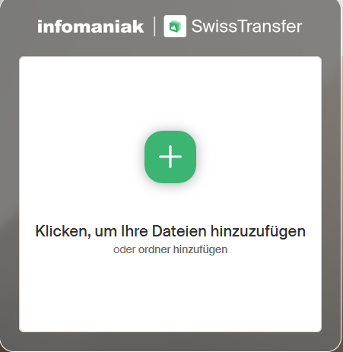
Transfer deiner Bilder
Versenden der Bilder via E-Mail ist unpraktisch und erzeugt bei jedem Empfänger eine grosse Datenablage. Darum empfehlen wir die Bilder via swisstransfer zu übermitteln.
Das geht ganz einfach.
Rufe die Seite von swisstransfer auf unter: https://www.swisstransfer.com/de-ch
Füge deine Bilder oder ganze Ordner ein.

Slide 5
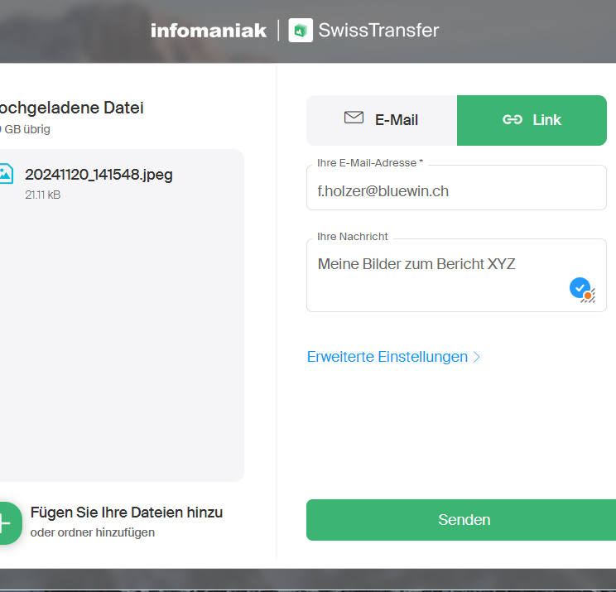
Dateien einfügen
Gib deine E-Mail-Adresse ein.
Du erhältst dann einen Bestätigungs-code, den du einfügen musst.

Slide 6
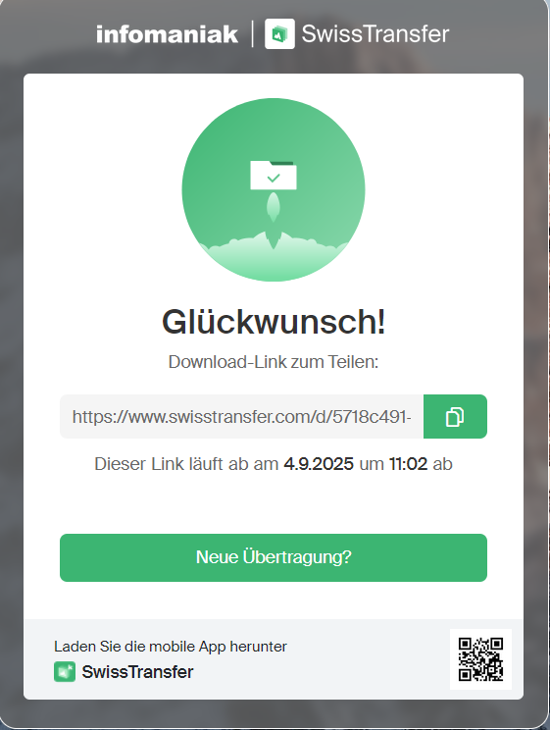
Abschluss
Schon fast fertig
Nun musst du nur noch den Link kopieren und in deine Mittteilung einfügen.
Der Empfänger kann dann deine Bilder herunterladen.
Link hier kopieren

Slide 7
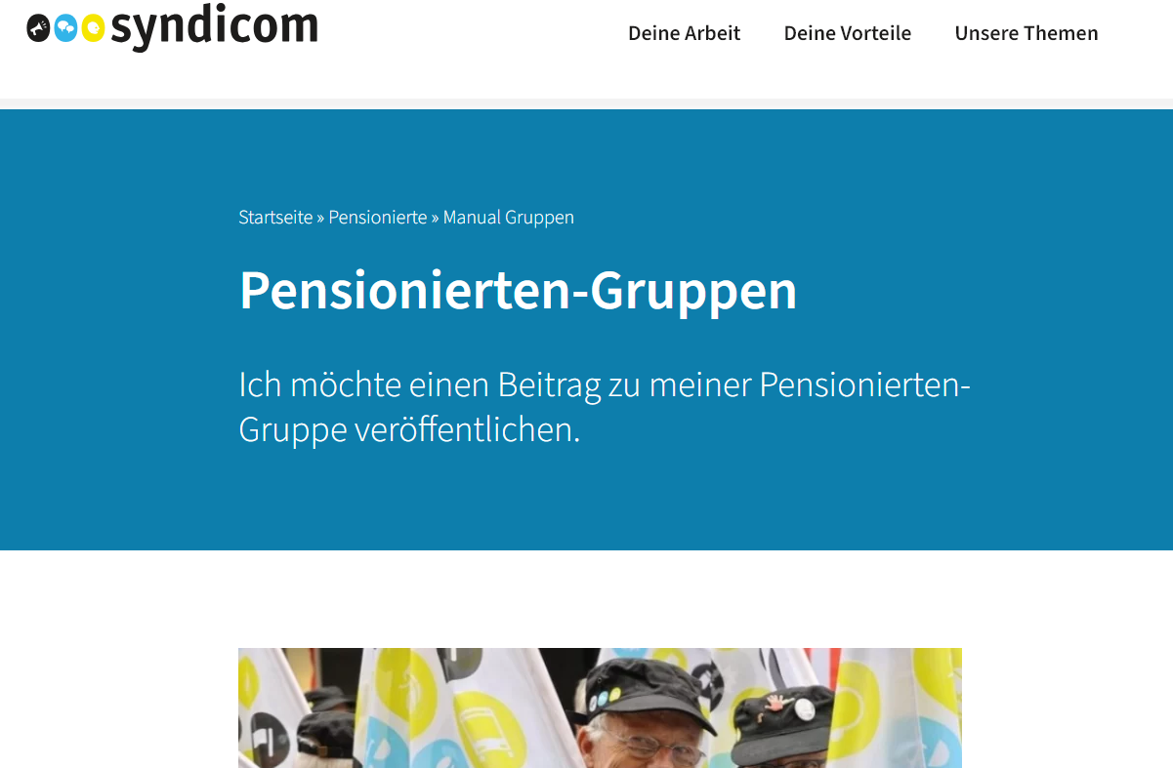
Vielen Dank
Alle Informationen zum Thema findest du hier:
https://syndicom.ch/pensionierte/news/syndicom-pensionierten-gruppen-wie-veroeffentliche-ich-einen-beitrag/
Für Fragen kannst du mir gerne schreiben unter: f.holzer@bluewin.ch

